Slide 1
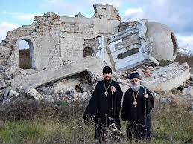
Драгана Трифкович генерален директор на Центъра за геостратегически изследвания „Положението на Сръбската православна църква в Косово и Метохия“

Slide 2
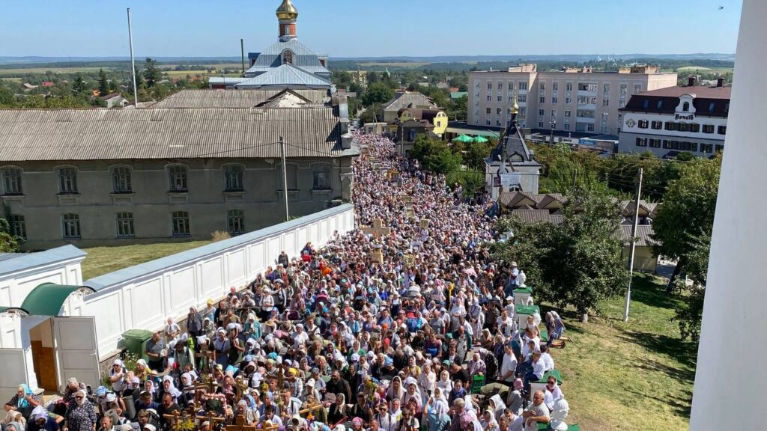
Честни отци, уважаеми участници в конференцията и скъпи гости,
Голяма чест е за мен днес да бъда с вас тук в София и по този повод бих искала да изразя дълбоката си благодарност за оказаното ми гостоприемство.
Нуждата от защита на Православието в този момент е повече от вопиюща, особено в светлината на актуалните геополитически събития. Въпреки че моята тема е свързана с положението на Сръбската православна църква в Косово и Метохия, трябва да изразя в началото категоричното си несъгласие с приемането на закона за забрана на Православието в Украйна. Приемането на закон 8371 е варварски акт, който представлява грубо нарушаване на основните идеи за свободата на вероизповедание и за човешките права и противоречи на всички демократични принципи.

Slide 3
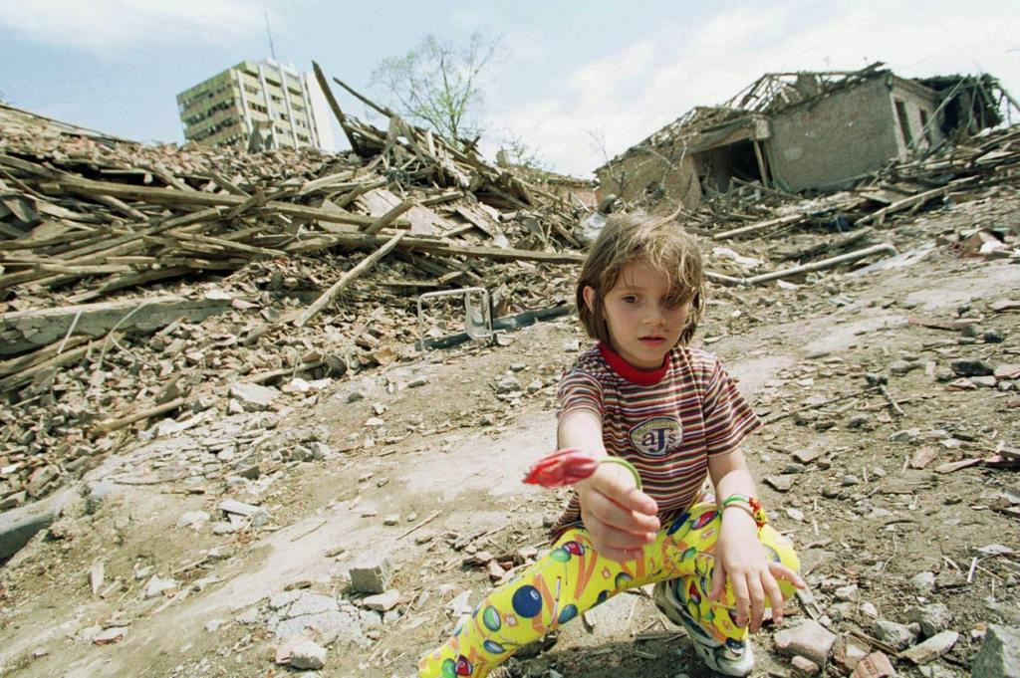
Във връзка с това, систематичното насилие, което се упражнява над Украинската православна църква в Украйна, е много сходно с насилието над Сръбската православна църква в Косово и Метохия. От времето на бомбардировките на НАТО над Сърбия през 1999 г. територията на южната сръбска автономна област Косово и Метохия се намира под контрола на международните сили на ООН и НАТО в състава на КФОР, въз основа на Военно-техническото споразумение от 9 юни 1999 година и Резолюция 1244 на Съвета за сигурност на Обединените нации от 10 юни 1999 година.

Slide 4
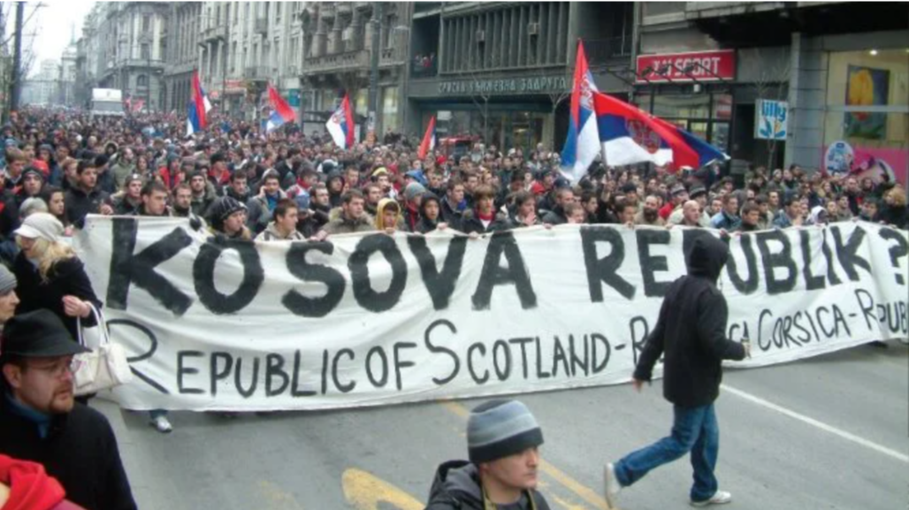
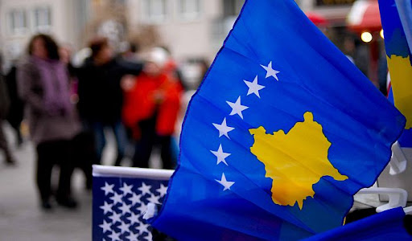
Група албански сепаратисти, наречена „Лидерите на нашия народ, избрани демократично“, приема едностранно на 17 февруари 2008 година Декларация за независимостта на Косово, която противоречи на международното право, на Резолюция 1244 и на Конституцията на Република Сърбия. Искам да обърна внимание върху факта, че с поемането на временен контрол над територията на Косово и Метохия международните сили не са осигурили мира и спокойствието на тази територия и не са положили усилия за реализиране на Резолюция 1244, което подтиква албанските сепаратисти към насилническа и противозаконна дейност.

Slide 5
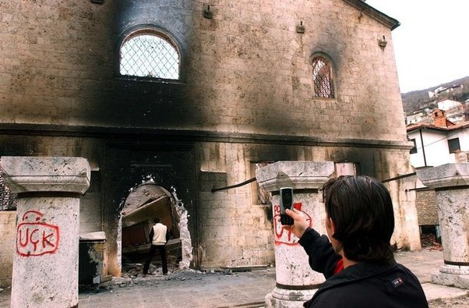
От Косово и Метохия са изгонени около 250 хиляди сърби, като и до днес не са създадени условия за тяхното завръщане. Зачитането на човешките права в Косово и Метохия и общото състояние на сигурността са изключително лоши и са изпълнени с чести случаи на терористични актове, физическо насилие, убийства на етническа основа, драстично увеличаване на престъпността, разбойничество, с узурпиране и унищожаване на частната собственост, отнемане на свободата на придвижване и т.н.
Особено са застрашени верските права на останалото на тези територии сръбско население, което се изразява в преследване и нападения над свещениците и вярващите на Сръбската православна църква, нападения над православни църкви, манастири и гробища, незаконно отнемане и присвояване на имущество на Сръбската православна църква и пр.

Slide 6
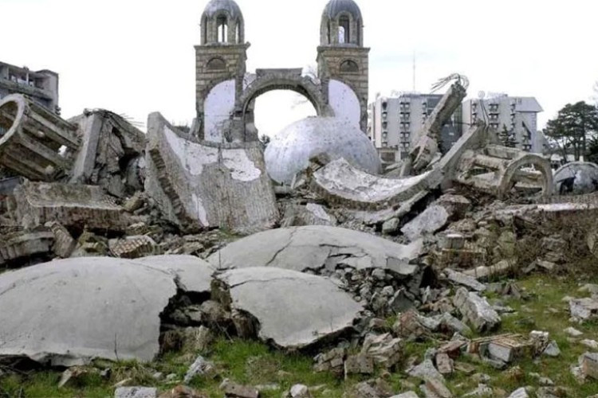
От идването на международните сили в Косово и Метохия, в присъствието на УНМИК и КФОР, са унищожени 150 църкви, манастири и гробища, а голям брой икони и други реликви, ограбени от православни храмове, са станали предмет на нелегална търговия. Множество регистри с кръщелни свидетелства, свидетелства за брак и за смърт, които доказват вековното населяване на Косово и Метохия от сърби, са изгорени.

Slide 7
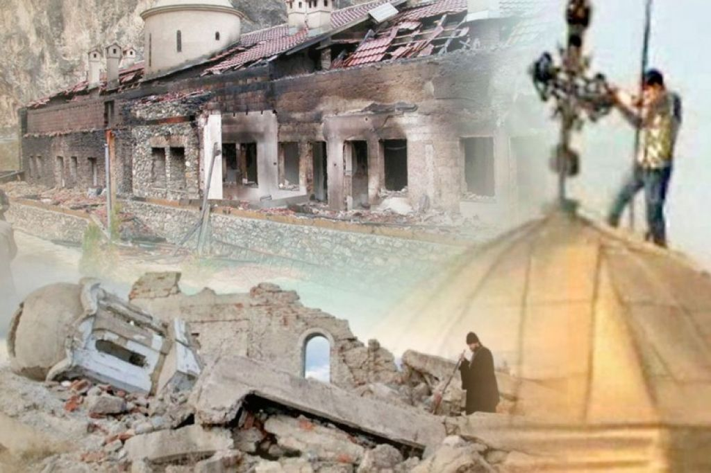
В присъствието на международните сили косовските албанци организират погром на 17 и 18 март 2004 година, при който са унищожени тридесет сръбски православни църкви и манастири и около хиляда сръбски къщи. Докато албанските екстремисти извършват организирано насилие над сърбите и сръбското имущество в Косово и Метохия, силите на КФОР спокойно наблюдават техните действия, а някои от съответните лица даже са се снимали пред горящи обекти.

Slide 8
#NATO soldiers taking a group photo in front of a burning Serbian house in #Kosovo.

Slide 9
Манастирите и църквите в Косово и Метохия са най-застрашените сред културното наследство в Европа. След изгарянето и разрушаването им през 1999 и 2004 година, в последно време те са предмет на фалшификации в политиката, науката, образованието, средствата за масова информация, туризма и пр., които имат за цел тяхното отделяне от сръбското културно наследство и прехвърлянето им към дарданско, илирийско, римокатолическо или албанско наследство, с крайна цел присъединяването им към албанското културно наследство. С прекрояването на историята и с пропагандата, която извършват, албанците искат да убедят Европа и целия свят, че те уж са автохтонен народ, който е живял с векове на тези територии.
Ще спомена факта, че в Косово и Метохия се намират 1.300 православни сръбски църкви и манастири, а също и останки от около 700 църкви, като много от тях датират от периода между 13-ти и 17-ти век.

Slide 10
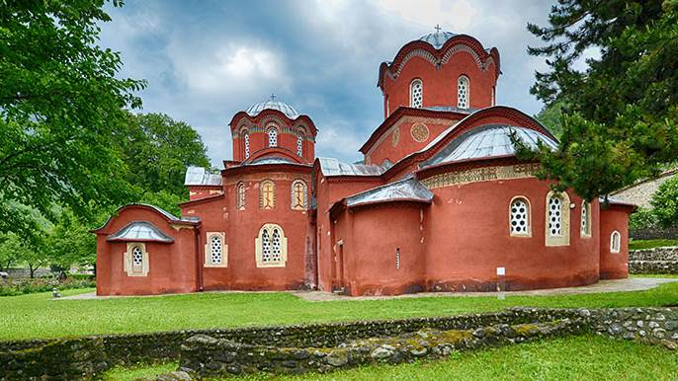
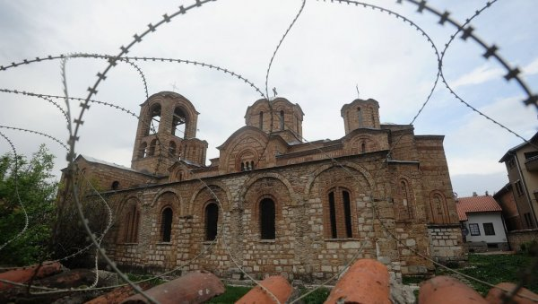
От 2008 година сръбското културно наследство в Косово и Метохия се представя като албанско.
Като пример ще посоча, че за Печката патриаршия, която векове наред е била средище на Сръбската православна църква и която е включена в списъка на ЮНЕСКО, албанците твърдят, че е албанска православна църква.
Църквата „Богородица Левишка“, която е построена от крал Милутин Неманич през 14 век, е означена като „най-старата албанска църква на тези територии“, а църквата в манастира Грачаница, който също е построен от крал Милутин, е преименувана в „църква Улпиана“. Косовските историци твърдят, че са построени от албанската династия Нимани. За построените от Стефан Дечански Неманич, син на Милутин, Дечани твърдят, че са издигнати от местното племе Гаши. И Богородица Левишка, и Грачаница, и Дечани са включени от преди това под защитата на ЮНЕСКО и са оградени с бодлива тел.

Slide 11
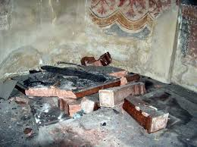
На 18 март 2004 година албанците внасят в Богородица Левишка бурета с бензин и автомобилни гуми и я изгарят. Така унищожават безценни фрески.

Slide 12
В края на миналата година нелегалните косовски власти влизат в имота на сръбската църква от 14 век в село Горни Винарци в община Косовска Митровица, под предлог, че уж започвали реставрация на този храм. Междувременно църквата е включена под името „католическа църква в Горен Винарац“ в списък с „паметници под защитата на Министерството на културата в Косово“.

Slide 13
След това завземат около 5 декара земя, върху която се намират основите на манастир и църквата „Богородица Хвостанска“ от шести век в община Изток в Косово и Метохия, и слагат там табло с известие на албански език, че това са основите на римокатолическа църква.

Slide 14
През миналата година албанецът Никола Джуфка, който се представя за православен свещеник, обяви, че е отслужил първата литургия на албански език в сръбската църква „Свети архангел Михаил“ в Подуево, село Ракиница.

Slide 15
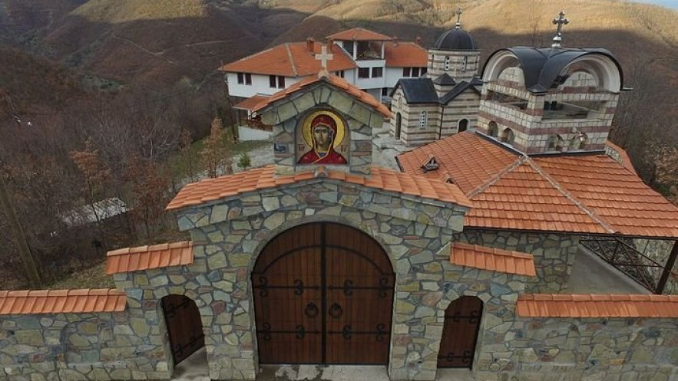
Също през миналата година косовската полиция депортира от Косово и Метохия игумена на манастира Девине воде в община Звечан, протосингел Фотий, без никакви обяснения.

Slide 16
В същото време властите в Прищина прекопаха с багер старото сръбско гробище недалеч от църквата „Свети Димитър“ в северна Косовска Митровица, където починалите са погребвани от края на 19 век до 60-те години на миналия век, като в разкопаното се показваха и костите на покойниците.

Slide 17
Това са само някои от примерите на насилие, което се упражнява непрекъснато върху Сръбската православна църква на територията на Косово и Метохия, и въпреки че тази територия продължава да е под опеката на международните сили, те не реагират на насилието.

Slide 18
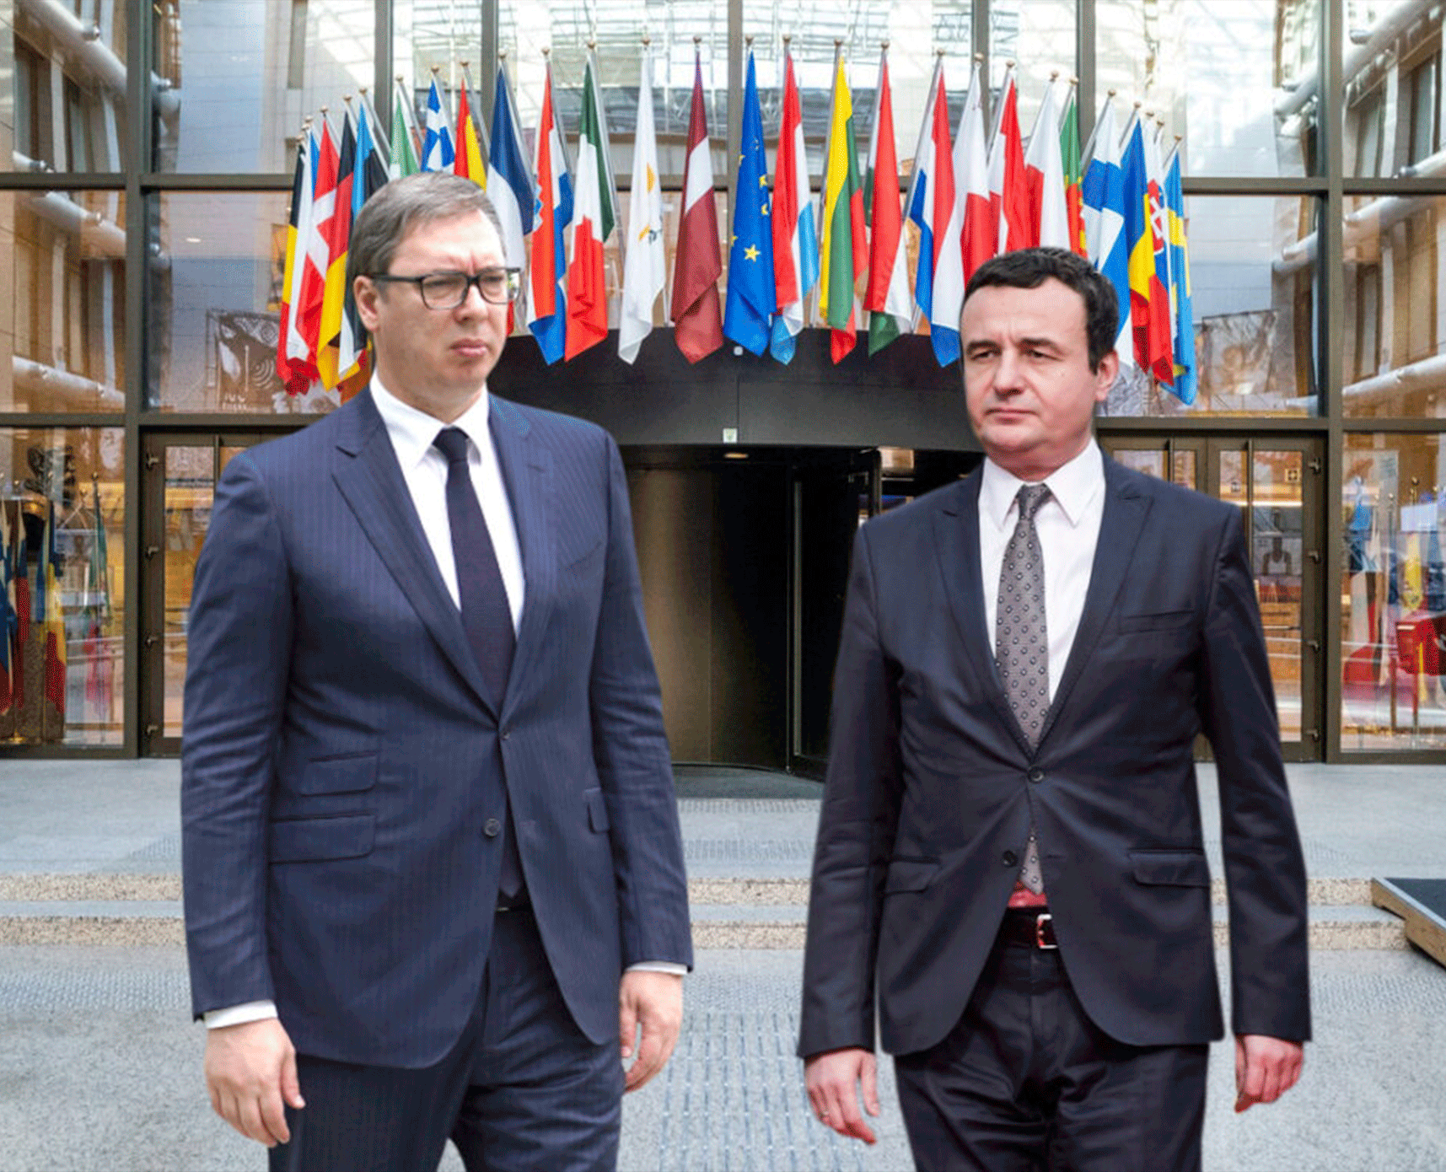
От друга страна, ръководството на Сърбия, вместо да заеме твърда позиция, основаваща се на Резолюция 1244 по косовския въпрос, води политика на правене на отстъпки на албанската страна, което доведе до подписване на Брюкселския договор от 2013 г., Вашингтонгския договор от 2020 г. и до устно приемане на френско-немския план, съответно до Охридското споразумение от 2023 г. Във връзка с това искам да апелирам към официален Белград да преформулира своето отношение към косовския въпрос и да прекрати тази практика на правене на компромиси за албанските сепаратисти.

Slide 19
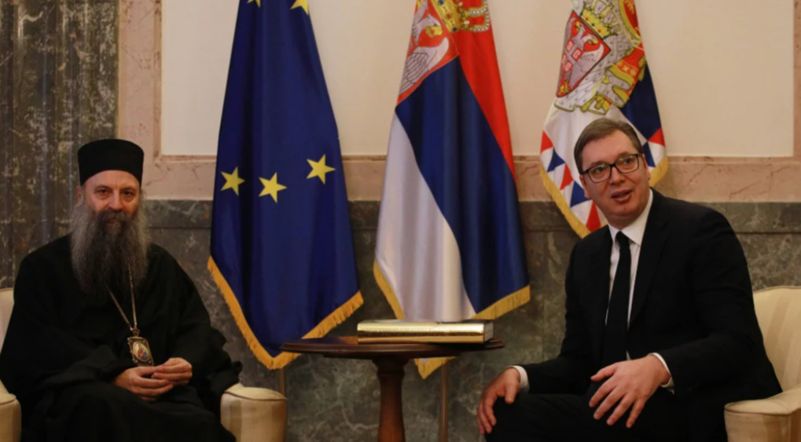
Бих апелирала също така и към църковното ръководство да се разграничи от противоконституционните договори, писмени и устни, които държавната върхушка на Сърбия сключи с косовските сепаратисти и които пряко или косвено засягат имуществено-правния статут на сръбските светини в Косово и Метохия като неотделима част от Сърбия.

Slide 20
В края на своето изложение ще направя следните предложения:
С цел спазване на международния правов ред и цивилизационните духовни и културни постижения, в Косово и Метохия е необходимо:
Църквите и манастирите на Сръбската православна църква да бъдат защитени от опустошаване и унищожаване;
Църквите и манастирите на Сръбската православна църква да бъдат защитени от насилствено отнемане от страна на албанските власти;
Да бъде преодоляно и прекратено фалшифицирането в политиката, науката, образованието, медиите, туризма и т.н., с които сръбското културно наследство се прехвърля към албанското;
Да бъдат защитени свещениците и верният народ на СПЦ от насилието, което перманентно се упражнява върху тях;
Да бъдат защитени сръбските гробища, които биват разравяни от строителни машини с цел заличаване на този вид доказателства за изконния живот на сръбския народ върху тези територии;
Да се предотврати преименуването на Сръбската православна църква на тези земи в „Православна църква на Косово“, което би довело и до насилствена промяна на титуляра на имуществото, което е собственост на СПЦ;
Накрая, на православното сръбско население да бъде обезпечен живот, който да е достоен за човека, в съответствие с демократическите принципи и международните правни регулатори.

Slide 21
Благодаря за вниманието! www.geostrategy.rs

